Slide 1
ŠTEVILSKI IZRAZI
Razmisli in odgovori (PONOVITEV SNOVI 4. RAZREDA).
Kaj je številski izraz?
Katera pravila moramo upoštevati pri reševanju številskih izrazov?
Pri reševanju številskih izrazov vedno najprej rešimo oklepaje, nato množimo ali delimo, na koncu seštevamo ali odštevamo.
Reši. Upoštevaj dogovorjen zapis in pravila.
45 : 9 – 3 + 2 ∙ 6 =
= 5 – 3 + 12 =
= 14

Slide 2
Številski izrazi in matematični problemi
Na polici so 3 vaze. V vsaki vazi je 5 rdečih cvetlic. Cvetličarka bo v vsako vazo dodala še 2 modri cvetlici. Koliko cvetlic bo v vseh vazah skupaj?
1. vaza 2. vaza 3. vaza
5 + 2 5 + 2 5 + 2
3 ∙ (5 + 2) =
= 3 ∙ 7 =
= 21
V vseh vazah bo 21 cvetlic.

Slide 3
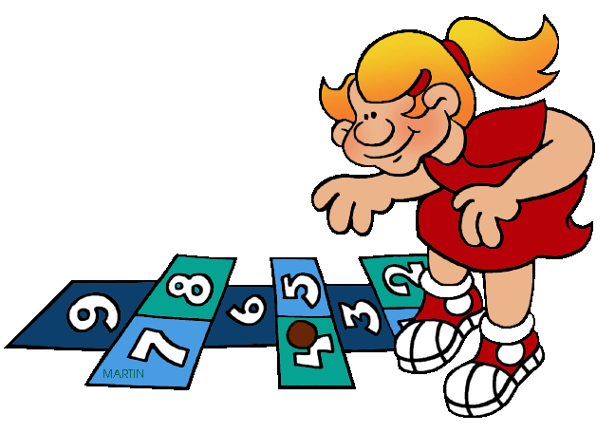
Številski izrazi z oklepaji ( )
Včasih v številskih izrazih nastopa oklepaj:
5 ∙ (3 + 4) – 8 : 4
Pravilo reševanja: najprej računamo račune v oklepaju, ostalo prepišemo.
5 ∙ (3 + 4) – 8 : 4 =
= 5 ∙ 7 – 8 : 4 =
= 35 – 2 =
= 33
Pazi na urejenost zapisa!

Slide 4
Vaja dela mojstra!
Reši številski izraz. Upoštevaj dogovorjen zapis in pravila.
7 ∙ (2 + 3) – 2 ∙ (3 : 3) =
= 7 ∙ 5 – 2 ∙ 1 =
= 35 – 2 =
= 33

